Slide 1
Los dinosaurios
la creación de los dinosaurios
Los dinosaurios se originaron durante el período Triásico, hace aproximadamente 245 millones de años. Surgieron de antepasados reptiles más primitivos y evolucionaron a lo largo de millones de años, diversificándose en una amplia variedad de formas y tamaños.
Triasico:
Los primeros dinosaurios aparecieron en este período, comenzando como pequeñas criaturas reptilianas.
Evolicion:
A través de la selección natural, los dinosaurios se adaptaron a diferentes entornos y desarrollaron características únicas, como diferentes tipos de alimentación y movilidad.
Diversificacion:
Durante el Jurásico y el Cretácico, los dinosaurios alcanzaron su apogeo en tamaño, variedad y dominio del planeta.

Slide 2
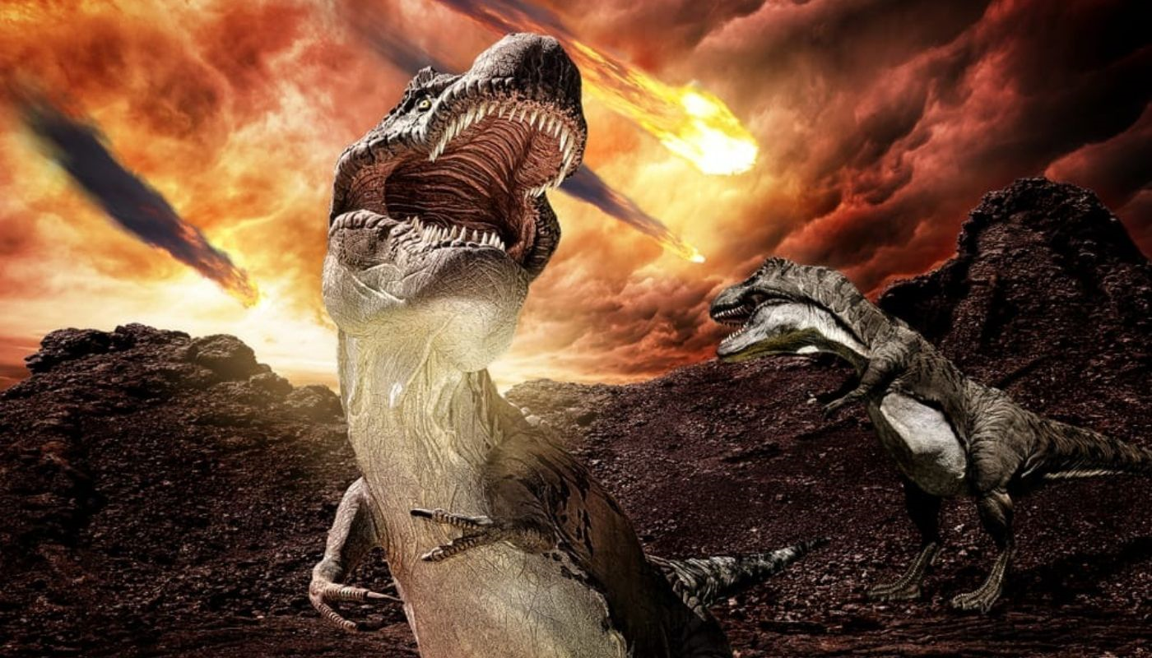
LA EXTINCION DE LOS DINOSAURIOS
La extinción de los dinosaurios, un evento que marcó el fin de la era Mesozoica, se produjo principalmente por el impacto de un asteroide en la península de Yucatán, México, hace aproximadamente 66 millones de años. Este evento, conocido como el impacto de Chicxulub, desencadenó una serie de consecuencias catastróficas que llevaron a la desaparición de los dinosaurios no avianos, junto con una gran cantidad de otras especies.

